Slide 1


§3 泰勒公式
多项式函数是最简单的函数.
用多项式来逼近一般的函数是近似计算
的重要内容,也是数学的研究课题之一.
一、带有佩亚诺型余项的泰勒公式
二、带有拉格朗日型余项的泰勒公式
三、在近似计算中的应用
四、其它应用*
返回

Slide 2





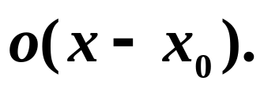
一、带有佩亚诺型余项的泰勒公式
在
处可导, 由有限增量公式
当
充分小时,
可以由一次多项式
近似地代替, 其误差为

Slide 3
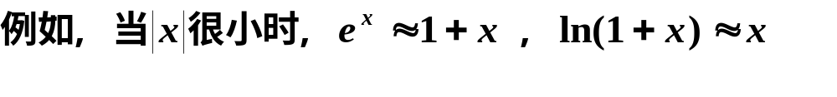
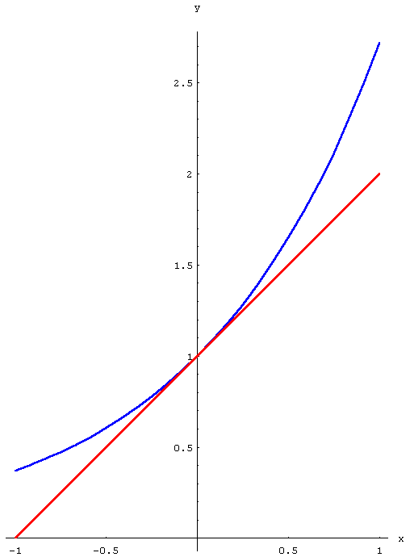
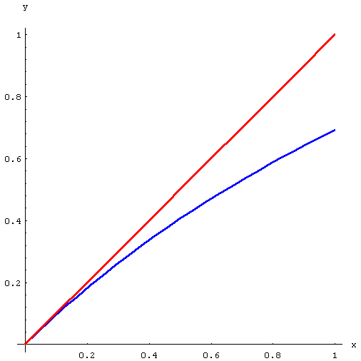







Slide 4



不足:
1、精确度不高；
2、误差不能估计。
问题:

Slide 5









系数的确定:
分析:
1.若在 点相交
近似程度越来越好
2.若有相同的切线
3.若弯曲方向相同

Slide 6
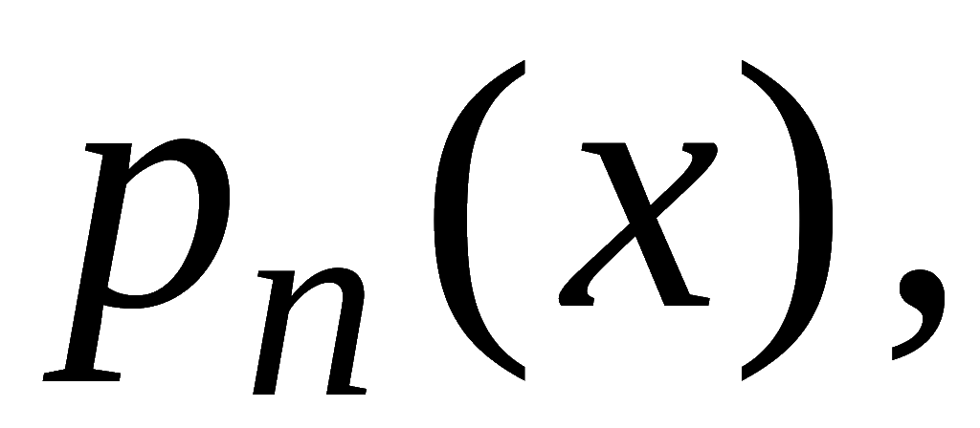
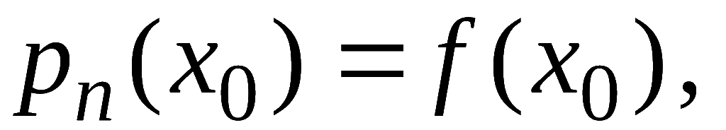
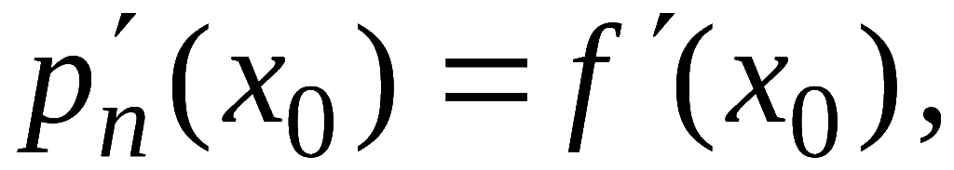
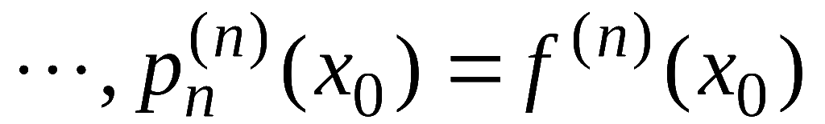





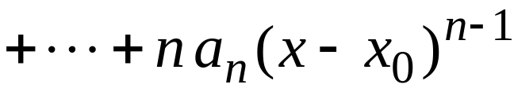


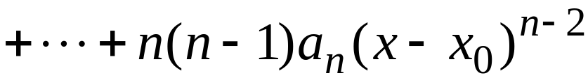

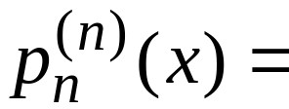





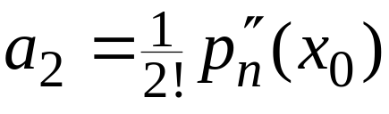

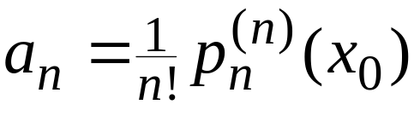
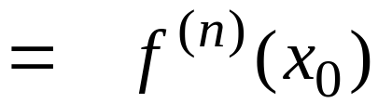




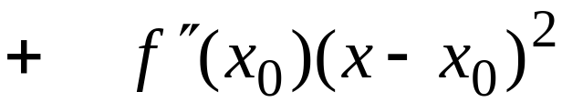



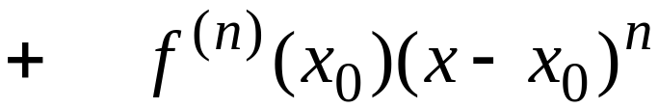






求 n 次近似多项式
要求:
令
则
故
机动 目录 上页 下页 返回 结束

Slide 7

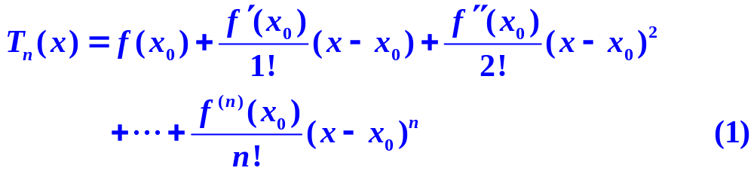
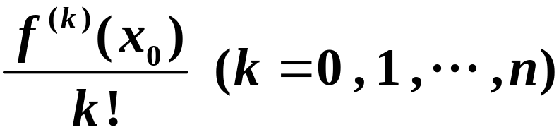
为 f (x) 在点 x₀ 的 n 阶泰勒（Taylor）多项式, 称
为泰勒系数.
显然：

Slide 8
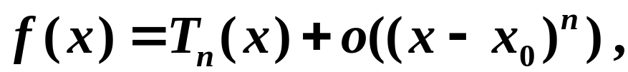
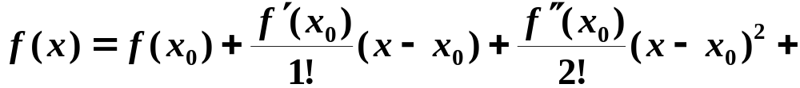
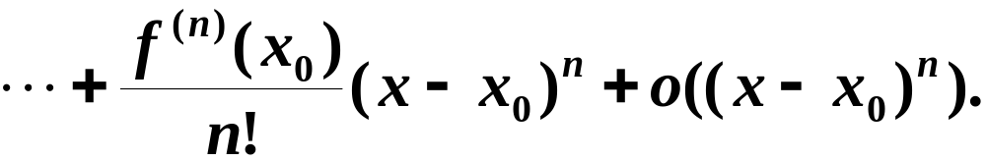

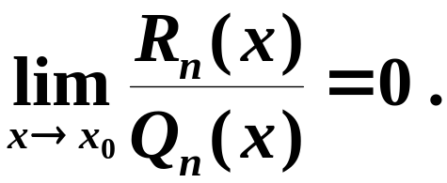
定理 6.9
设 f (x) 在 x = x₀ 处有n 阶导数，则
存在性
即
证 设
只需证

Slide 9
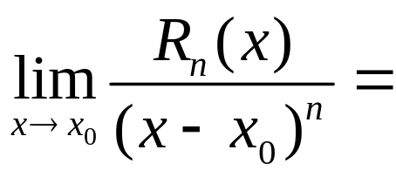
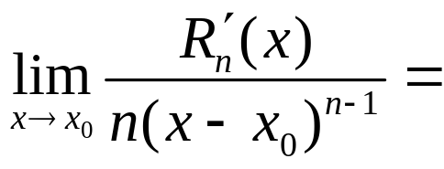
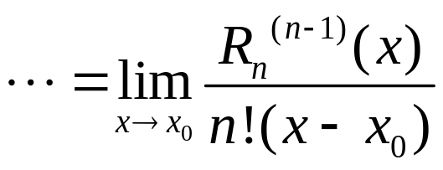
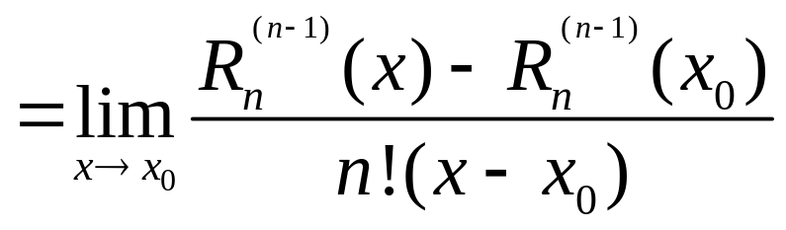
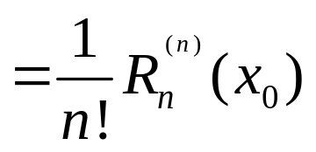



由（2）式，
连续使用 n –1 次洛必达法则, 得到:
式称为
在点
处的带有佩亚诺型余项的 n
阶泰勒公式.

Slide 10


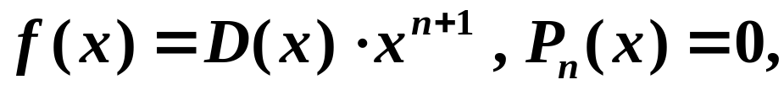


注1
附近满足
也不能说明
一定是 f (x) 的n 阶泰勒多项式.
比如
处满足 (4)
但是当 n > 1 时,
不是f (x) 在点
的 n 阶泰勒多项式,
原因是：
f (x)在点 x = 0 的高阶导数(二阶和二阶以上)
都不存在,所以无法构造 n 阶多项式.

Slide 11
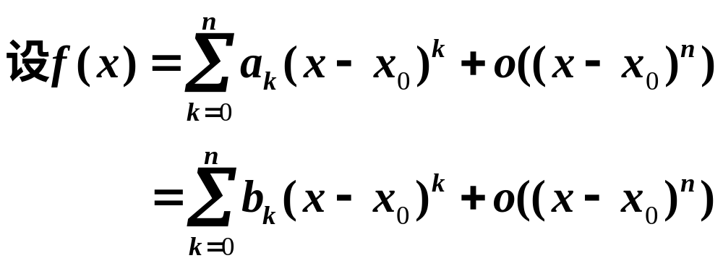
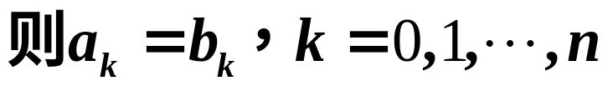
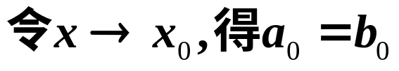
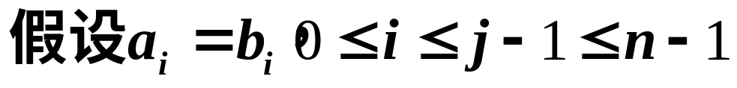
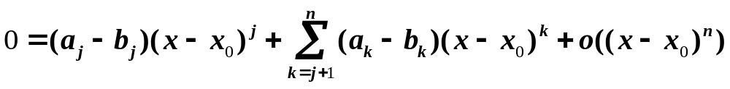
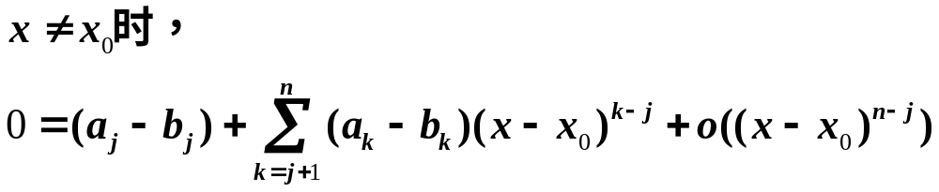
容易证明下面结论成立：
唯一性
证明：用归纳法：
……

Slide 12
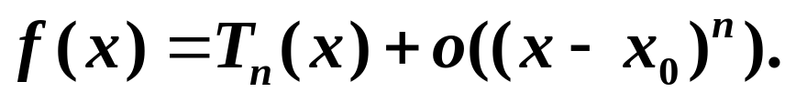
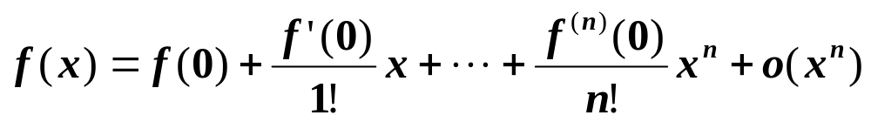
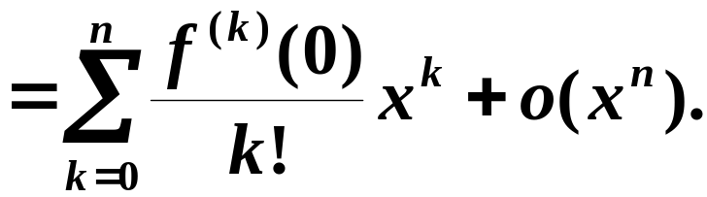
注2 若 f (x) 在点 x₀ 有n 阶导数, 则只有惟一的多
项式 ( 泰勒多项式 T_{n}(x) ) 满足:
在以后的应用中, 公式 (3) 中的 x₀ 常被取作 0, 形
式变为
此式称为(带有佩亚诺型余项)的麦克劳林公式.

Slide 13
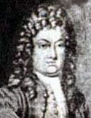
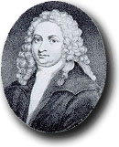
泰勒 ( Taylor,B. 1685-1731, 英国 )
麦克劳林( Maclaurin,C. 1698-1746, 苏格兰 )

Slide 14
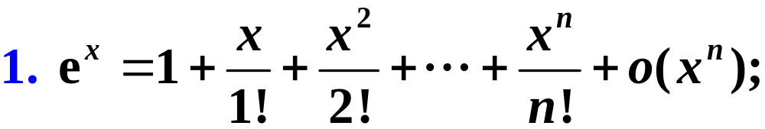
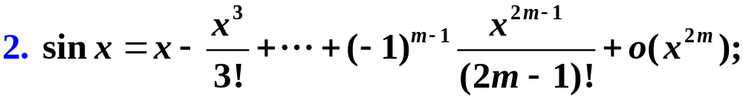
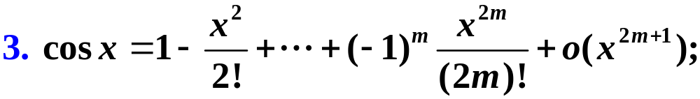
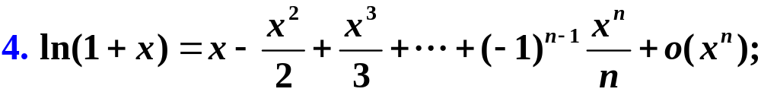
例1 验证下列公式

Slide 15
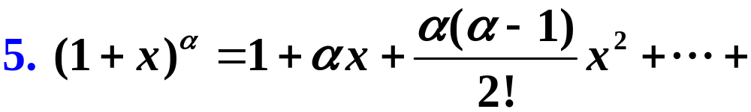
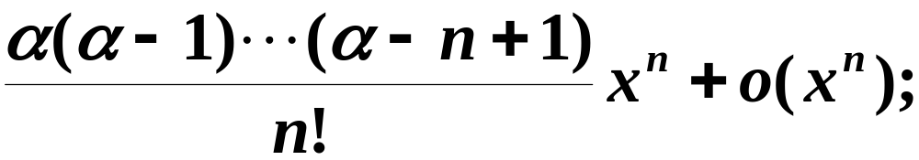
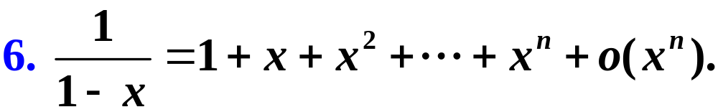
以上这些公式均为最基本的泰勒公式(麦克劳林
公式), 请务必牢记.

Slide 16



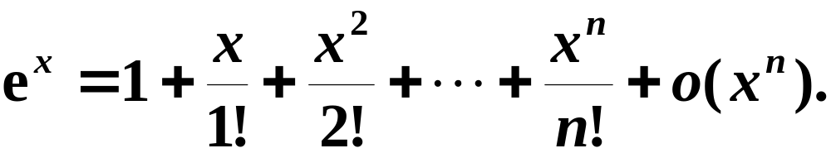
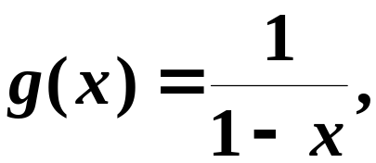
证 这里仅验证 1 和 6, 其余请大家自己验证.
验证 1 因为
所以
于是
n 阶麦克劳林公式为
验证 6 设
则

Slide 17
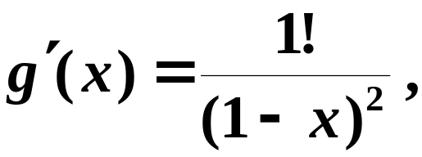
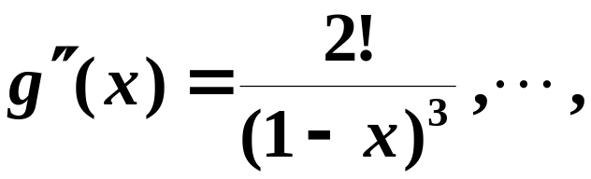



故

Slide 18






例2 求
的麦克劳林公式, 并求
解 由例1
那么
由定理 6.8 的注 2, 可知上式就是
的麦克劳林公式,

Slide 19







由泰勒系数公式可知
于是得到
例3
求
在点
的泰勒公式.
解

Slide 20




下面这个例题是说明如何利用泰勒公式来求极限.
例4 求
解 因为

Slide 21


所以
本题虽然可用洛必达法则来求,
但上面的方法比较简单 .

Slide 22

二、带有拉格朗日型余项的
泰勒公式
前面讲的带有佩亚诺型余项的泰勒公式实际上是有限增量公式的一个推广.
它只是定性地的告诉我们用泰勒多项式去替代函数,
其误差为
它是函数在点x₀附近的局部性质。
下面是一个定量形式的泰勒公式.

Slide 23





定理6.10
(泰勒定理)
若函数
上存在直
到n 阶连续导函数, 在(a,b)内存在(n+1)阶导数, 则
或者
其中
阶泰勒多项式.

Slide 24





证 设
所要证明的（5）式就为：
不妨设
上连续, 在
上可导, 且

Slide 25





由柯西中值定理, 得:
所以
即：

Slide 26












[另外的证明思路分析]
带拉格朗日余项的泰勒公式变形为：
应用
柯西中值定理
则有

Slide 27

















Slide 28



是否记得
公式（5）和公式（3）比较起来有了重大进步：
我们已能够确定误差的界限，并且能得到具有任何精
确度的展开式.

Slide 29





我们称
为 f (x) 在点 x₀ 的 n 阶拉格朗日型余项,
公式 (5)称为 f (x) 在点 x₀ 的带有拉格朗日型余项
的 n 阶泰勒公式.
注2.
当 n = 0 时,泰勒公式变为:
给出拉格朗日
中值定理

Slide 30












注3. 当 n = 1 时, 泰勒公式变为：
可见
误差

Slide 31







因
之间, 故存在正数
使得
所以
又可写成
当
时, 公式 (5) 成为
公式 (6) 称为带有拉格朗日型余项的麦克劳林公式.

Slide 32
公式 (3) 与公式 (5) 都是泰勒公式, 并且前面部分
均为泰勒多项式,而不同的是 R_{n}(x) 的表达形式
不一样.
在应用时,需根据不同情况选择合适形式的余项.
例1 中六个公式的余项均为佩亚诺型的, 现在将
它们改写为带有拉格朗日型余项的公式:

Slide 33








Slide 34








Slide 35


这里仅对公式 (ii) 进行验证, 其余 5 个请大家自证.

Slide 36
































演示
其中
麦克劳林公式

Slide 37









泰勒多项式逼近
4
2
6
4
2
O
2
4
6
2
4

Slide 38



泰勒多项式逼近
4
2
6
4
2
O
2
4
6
2
4

Slide 39



三、 泰勒公式在近似计算中的应用
误差
M 为
在包含0 , x 的某区间上的上界.
需解问题的类型:
1) 已知 x 和误差限, 要求确定项数n ;
2) 已知项数n和x , 计算近似值并估计误差;
3) 已知项数 n 和误差限,确定公式中 x 的适用范围.

Slide 40






例5
(1) 计算 e 的值,使其误差不超过
(2) 证明 e 是无理数.
解 由公式
于是
其误差不超过 .

Slide 41








下证 e 是无理数. 这是因为
那么 不是整数. 而由 (7) 式得到
整数 整数 整数,
矛盾. 所以 e 是一个无理数.
( 同样可证明 都不是有理数.)

Slide 42





例6. 用近似公式
计算 cos x 的近似值,
使其精确到 0.005 , 试确定 x 的适用范围.
解: 近似公式的误差
令
解得
即当
时, 由给定的近似公式计算的结果
能准确到 0.005 .

Slide 43

例 7* 计算 ln2 的值, 使其误差不超过10 ⁻⁴.
解 我们自然会想到利用公式 (iv)，此时用 x = 1
代入，它的余项是
显然这样的计算量太大, 所以必须寻找新的方法.

Slide 44





现考虑函数

Slide 45





而
于是
只要取 n = 6:
其误差不超过0.0001 (真值为0.693147180…).

Slide 46



















四、其它应用*
例8. 证明
证:
+

Slide 47








例9.
设 f (x)在[0，1]上二次可微
证明：
证：
将 f (x) 在 x = 1 处作一阶Taylor展开，有
将 x = 0 代入上式，得
由
练习：设
证明：

Slide 48





例 10
是x的几阶无穷小?
因
解
故由于
有
显然,
它是x的4阶无穷小.

Slide 49
复习思考题
那么,在什么条件下 T_{n}(x²) 一定是 f (x²) 的 2n 阶
泰勒多项式?
带Lagrange余项的公式展开问题一般不能用这种方法.

Slide 50
微分中值定理的主要应用
(1) 研究函数或导数的性态
(2) 证明方程根的存在性
(3) 证明恒等式或不等式
(4) 证明有关中值问题的结论

Slide 51
有关中值问题的解题方法
利用
逆向思维,
设辅助函数.
一般解题方法:
  证明含一个中值的等式或根的存在,
  多用罗尔定理,
(1)
  可用原函数法找辅助函数.
(2)
若结论中涉及到含中值的两个不同函数,可考虑用
柯西中值定理.
(3)
若结论中含两个或两个以上的中值,
必须多次应用
中值定理.
(4)
若已知条件中含高阶导数,
多考虑用泰勒公式,
有时也可考虑
对导数用中值定理.

Slide 52
作业
P145 1,2.(2)(3) ,3.(1)

